Slide 1
শুভেচ্ছা সবাইকে

Slide 2
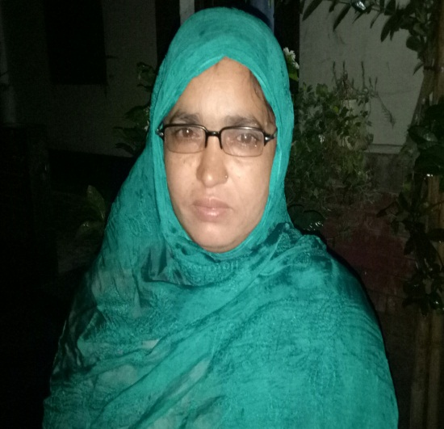
শিক্ষক পরিচিতি
তাছলিমা বেগম
পুলেরঘাট আঃ উঃ হোঃ দাখিল মাদ্রাসা
সহকারি শিক্ষক (ICT)
পাকুন্দিয়া , কিশোরগঞ্জ ।

Slide 3
পাঠ পরিচিতি
শ্রেণিঃ ৬ষ্ঠ বিষয়ঃ তথ্য ও যোগাযোগ প্রযুক্তি অধ্যায়ঃ প্রথম পাঠ

Slide 4
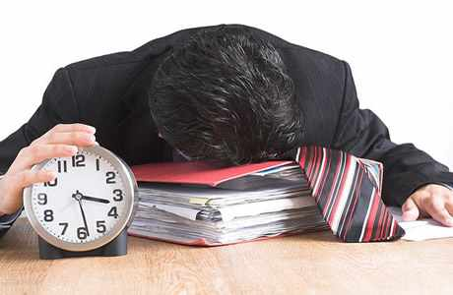
নিচের ছবি দুইটি লক্ষ্য কর
ক্লান্তি
প্রফুল্লতা

Slide 5
আজকের পাঠ
তথ্য ও যোগাযোগ প্রযুক্তির গুরুত্ব।

Slide 6
শিখনফল
এই পাঠ শেষে শিক্ষার্থীরা- 1. তথ্য ও যোগাযোগ প্রযুক্তি কি বলতে পারবে। 2. তথ্য ও যোগাযোগ প্রযুক্তির গুরুত্ব ব্যাখ্যা করতে
পারবে। 3. তথ্য ও যোগাযোগ প্রযুক্তি কোথায় কোথায় ব্যবহার করা যায় বর্ণনা করতে পারেব ।

Slide 7
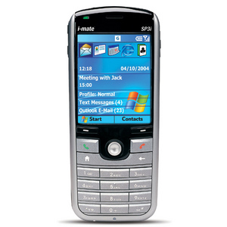
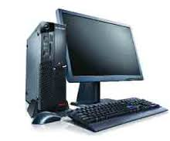
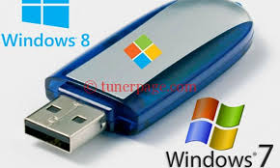
কম্পিউটার
মডেম
মোবাইল ফোন

Slide 8
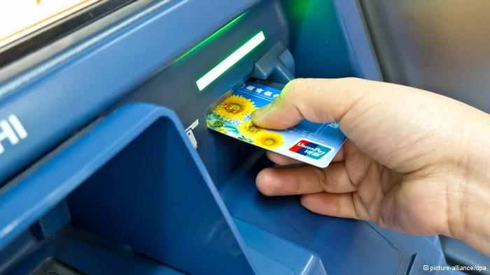
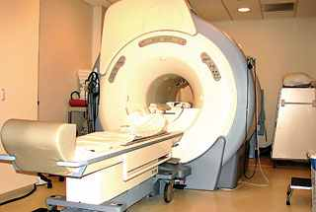
এটিএম মেশিন
সিটিস্ক্যান

Slide 9
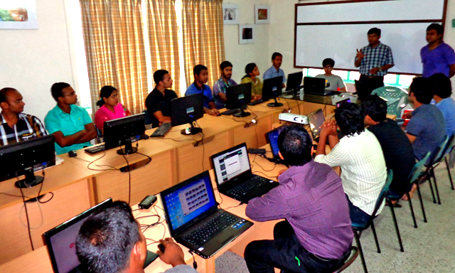
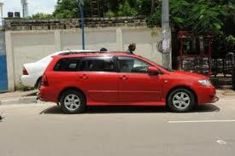
জিপিএস
মাল্টিমিডিয়া

Slide 10
একক কাজ
সময়ঃ ৩মিনিট
১. তথ্য ও যোগাযোগ প্রযুক্তি কি ?

Slide 11
সমাধান
তথ্য দেত্তয়া-নেত্তয়া,বাঁচিয়ে রাখা বা সংরক্ষণ করা আবার খুঁটিয়ে খুঁটিয়ে দেখা,এবং নিজের কাজে ব্যবহার করার প্রযুক্তিই তথ্য ও যোগাযোগ প্রযুক্তি ।

Slide 12
জোড়ায় কাজ
সময়ঃ৮মিনিট
2. তথ্য ও যোগাযোগ প্রযুক্তির গরুত্ব ব্যাখ্যা কর?

Slide 13
দলীয় কাজ
সময়ঃ১০মিনিট
3 তথ্য ও যোগাযোগ প্রযুক্তি্র কয়েকটি ব্যবহার বর্ণনা কর?

Slide 14
সমাধান
মাল্টিমিডিয়ার মাধ্যমে শিক্ষাদান করলে শিক্ষা
পদ্ধতিকে আরোসহজ করা যায়। প্রজেক্টেরর মাধ্যমে প্রতিবেদন উপস্খাপন করলে
সহজে বুঝা যায়। জিপিএস ব্যবহার করে গাড়ি চালানো সহজ হয়।

Slide 15
মূল্যায়ন
সময়ঃ ৫মিনিট
১।কোন আবিস্কারের ফলে তথ্য বিনিময় একটি নতুন জগতে পা দিয়েছিল?
(ক) কম্পিউটার (খ) ল্যান্ডফোন (গ) মোবাইল (ঘ) অপটিক্যাল ফাইবার
→

Slide 16
২। কোনটির কারনে পৃথিবী বৈশ্বিক গ্রামে পরিণত
হয়ছে?
(ক) কম্পিউটার (খ) ল্যান্ডফোন (গ) ইন্টারনেট (ঘ) মোবাইল
→

Slide 17
৩। তথ্য ও যোগাযোগ প্রযুক্তি হল-
i.নতুন নতুন হার্ডওয়্যার ও সফটওয়্যার উদ্ভাবন ii.পৃথিবীর যেকোন স্থানে তথ্য পাওয়ার সুবিধা iii.তথ্য বিনিময়ের অবারিত সুযোগ
নিচের কোনটি সঠীক? (ক) i (খ) iওi (গ) i,ii,iii
→

Slide 18
বাড়ীর কাজ
তোমাদের বিদ্যালয়ের শিক্ষা কার্যক্রমকে আরো
আকর্ষনীয় করার ক্ষেত্রগুলো খুঁজে বের করে
প্রত্যেককে একটা করে পোস্টার পেপার তৈরী করে
আনতে হবে।

Slide 19
ধন্যবাদ

